Slide 1
ПРОЕКТЫ ПОВТОРНОГО
ПРИМЕНЕНИЯ
КАК ЭФФЕКТИВНЫЙ
ИНСТРУМЕНТ
В СТРОИТЕЛЬСТВЕ
ООО «Строительная Экспертиза»
г. Москва

Slide 2
Наша компания
«Строительная Экспертиза» - профессиональная организация, аккредитованная на право проведения негосударственной экспертизы проектной документации и результатов инженерных изысканий.
За время своей активной и плодотворной работы благодаря высокому профессионализму сотрудников компания накопила серьёзный опыт, который открывает новые преимущества для участников рынка.

Slide 3
В настоящее время «Строительной Экспертизой» создана и пополняется база проектов повторного применения, объекты из которой могут представлять значительный интерес для инвесторов и застройщиков. Выбрав предложенный нами готовый и уже прошедший экспертизу проект, можно оптимизировать строительный процесс.

Slide 4
База представляет собой перечень объектов - жилые дома, административные здания, производственные, логистические комплексы и т.п., по которым есть положительное заключение нашей негосударственной экспертизы. Она позволяет эффективно использовать готовую типовую проектную документацию для строительства новых объектов, что обеспечит быстрое прохождение экспертизы, сокращение сроков строительства и расходов на реализацию строительного проекта.
Представляем Вашему вниманию часть проектов базы.

Slide 5
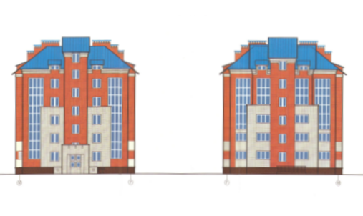
Жилые дома
Площадь застройки – 1385,4м2
Общая площадь жилого дома 1848,1
Этажность здания – 5
Количество квартир 30
Сейсмичность 5 баллов
I В Климатический подрайон

Slide 6
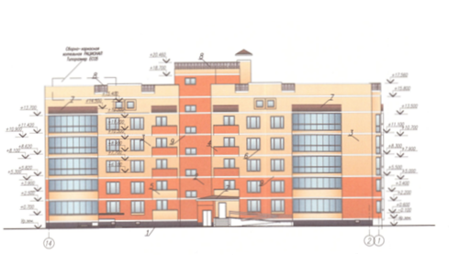
Многоэтажные жилые дома со встроенно-пристроенными помещениями общественного назначения
Площадь застройки – 1 564,7 м2
Общая площадь здания 3 370 м2
Этажность здания – 7
Количество квартир 59
Сейсмичность 7 баллов
III Б Климатический подрайон

Slide 7
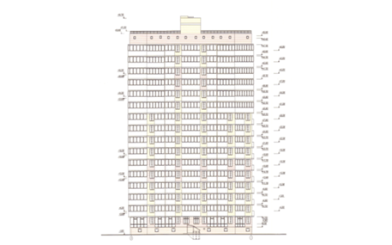
Многоэтажный жилой дом
Площадь застройки – 741,40м2
Общая площадь здания 12 045,75 м2
Этажность здания – 17
Количество квартир 150
Сейсмичность 7 баллов
III Б Климатический подрайон

Slide 8
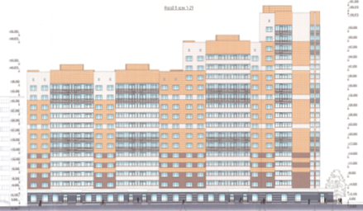
Жилой дом
Площадь застройки – 2 504,82 м2
Общая площадь квартир – 14 315,1 м2
Этажность – 12, 15, 18
Количество квартир 226
Сейсмичность 7 баллов
IIБ климатический подрайон

Slide 9
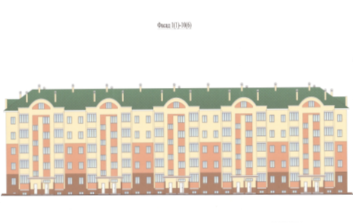
5-ти этажный 5-ти секционный жилой дом с подвальным этажом для помещений общественного назначения
Площадь застройки – 1 915,43 м2
Общая площадь здания 9 439,52 м2
Этажность здания – 5
Количество квартир 98
Сейсмичность 5 баллов
IIБ климатический подрайон

Slide 10
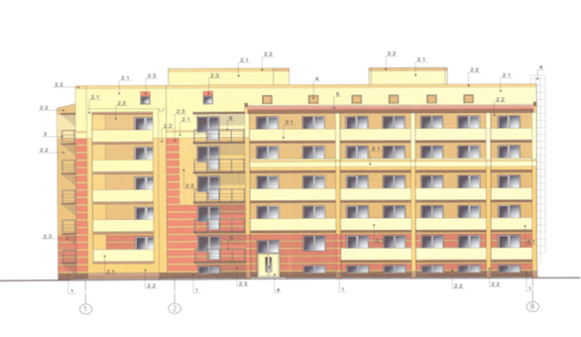
Пятиэтажный многоквартирный жилой дом
Площадь застройки – 1 064,57 м2
Общая площадь здания – 4 607,37 м2
Этажность здания – 5
Количество квартир 54
Сейсмичность не более 8 баллов
II А Климатический подрайон

Slide 11
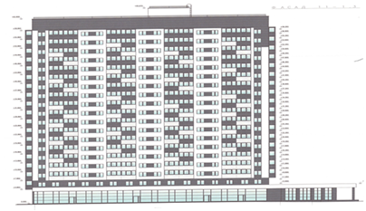
Квартал многоэтажных жилых домов c размещением в нижних этажах объектов торгового, бытового и общественного назначения
Площадь застройки – 1 286,32 м2
Общая площадь – 14 136,45 м2
Этажность здания - 20
Количество квартир 234
Сейсмичность не более 6
IIБ климатический подрайон

Slide 12
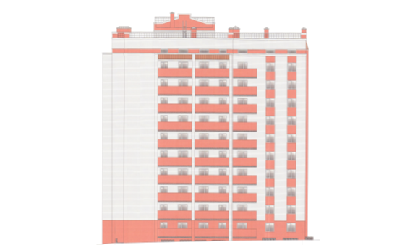
Многоквартирный 10-этажный жилой дом
Площадь застройки – 660,0м2
Общая площадь – 5 337,6 м2
Этажность здания – 10
Количество квартир 69
Сейсмичность – не более 6 баллов
II В Климатический подрайон

Slide 13
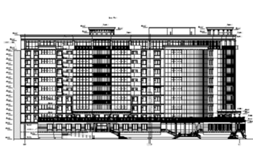
Многоэтажный 125-квартирный жилой дом с офисными помещениями
Площадь застройки – 2 129,3 м2
Общая площадь – 15 247,36 м2
Этажность здания – 10
Количество квартир 125
Сейсмичность 8 баллов
IА Климатический подрайон

Slide 14
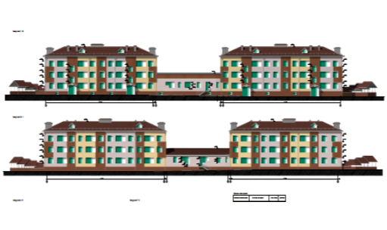
Жилой дом
Площадь застройки – 1 468,0 м2
Общая площадь здания – 2 714,41 и2
Этажность здания – 3
Количество квартир 25
Сейсмичность 6 баллов
IВ Климатический подрайон

Slide 15
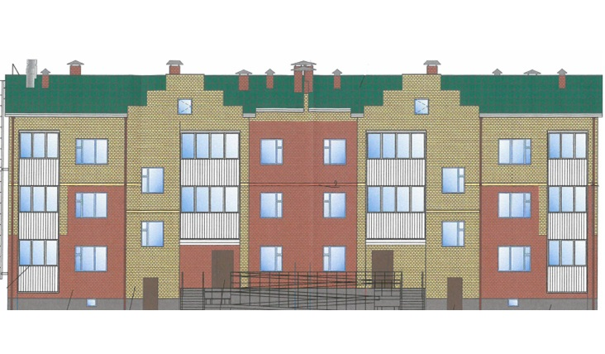
Строительство жилых зданий с целью формирования фонда служебного жилья
Площадь застройки – 682,3 м2
Общая площадь здания – 1 028,64 м2
Этажность здания – 3
Сейсмичность не более 7 баллов
I В Климатический подрайон

Slide 16
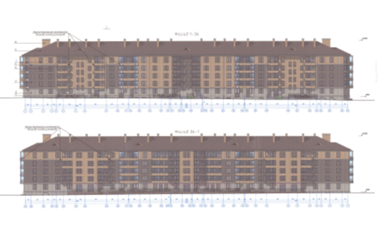
Многоквартирный жилой дом с нежилыми помещениями
Площадь застройки – 1980,1м2
Общая площадь здания - 28 059,55 м2
Этажность здания - 15
Количество квартир 84
Сейсмичность 7 баллов
IВ Климатический подрайон

Slide 17
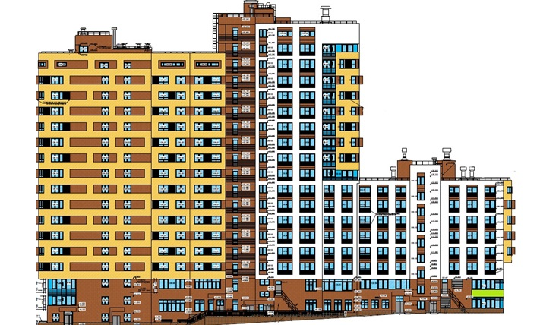
Многоквартирный жилой дом с помещениями общественного назначения и подземно-надземной автостоянкой с эксплуатируемой кровлей
Площадь застройки – 2 915 м2
Общая площадь здания – 22 060 м2
Этажность здания – 17
Количество квартир 181
Сейсмичность менее 6 баллов
II В Климатический подрайон

Slide 18
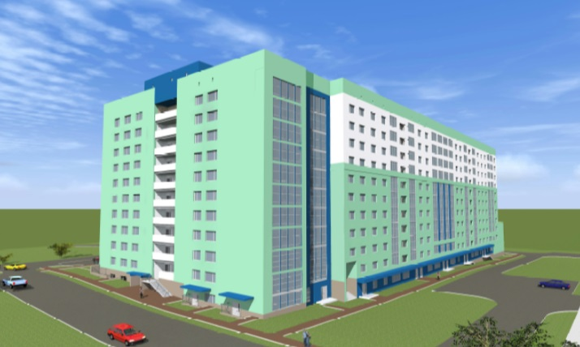
Площадь застройки – 2 278 м2
Общая площадь жилых помещений – 12 314,35 м2
Этажность здания 11-12
Количество квартир 220
Сейсмичность менее 6 баллов
IIВ климатический подрайон
Многоквартирный жилой дом со встроенными помещениями и детским садом на 60 мест

Slide 19
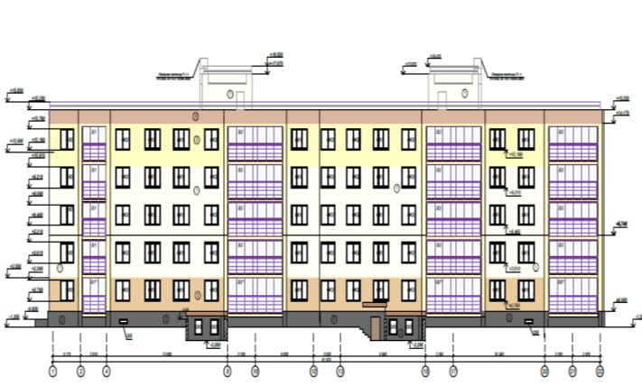
Площадь застройки – 1 411,55 м2
Общая площадь здания – 11 065,74 м2
Этажность здания - 5
Количество квартир – 140
Сейсмичность менее 6 баллов
II В климатический подрайон
Пятиэтажный жилой дом

Slide 20
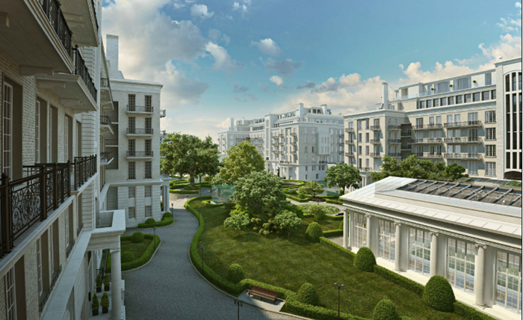
Жилой комплекс с детским дошкольным учреждением и подземной автостоянкой
Площадь застройки – 9 913,3 м²
Общая площадь здания – 63 890,3 м²
Этажность здания – 4-7-9
Количество квартир 163
Сейсмичность 6 баллов
II В Климатический подрайон

Slide 21
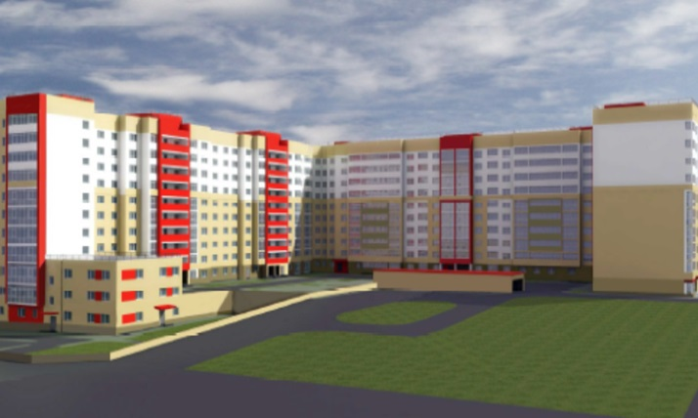
Площадь застройки – 3 900 м2
Общая площадь здания – 20 741,8 7м2
Этажность здания - 11-12
Количество квартир 370
Сейсмичность менее 6
II В Климатический подрайон
Многоквартирный жилой дом со встроенными помещениями и детским садом на 60 мест

Slide 22
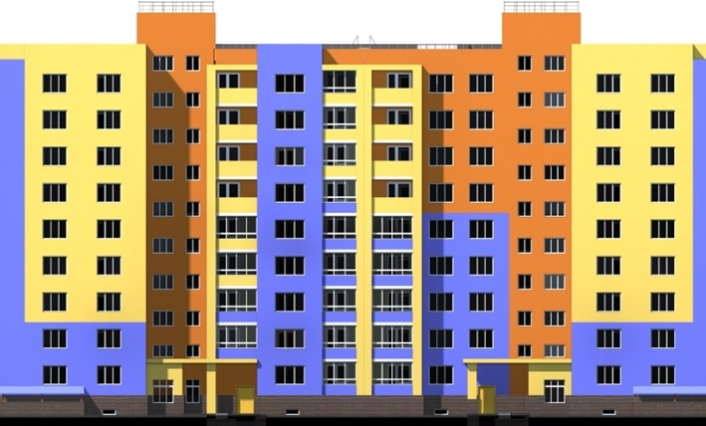
Строительство многоквартирных жилых домов
Площадь застройки – 1 002 м2
Общая площадь здания – 6 931,74 м2
Этажность здания – 9
Количество квартир 90
Сейсмичность 6 баллов
II В Климатический подрайон

Slide 23
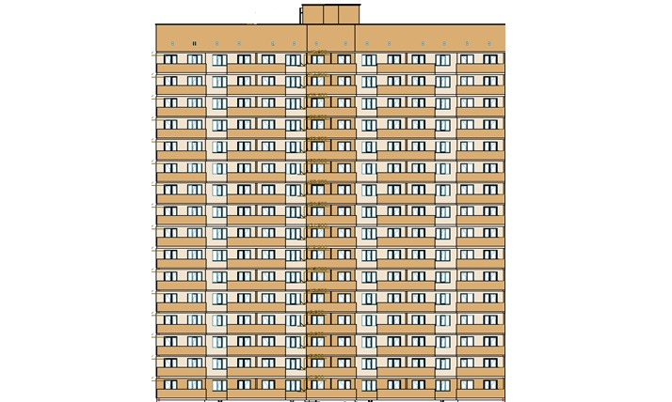
Многоэтажные жилые дома и многоуровневая парковка
Площадь застройки –3 496,58 м2
Общая площадь здания – 15 474,16 м2
Этажность здания – 17
Количество квартир 350
Сейсмичность 7 баллов
III Б Климатический подрайон

Slide 24
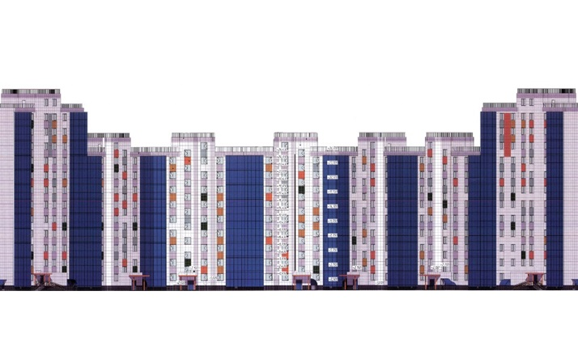
Жилой микрорайон
Площадь участка – 10 000 м2
Общая площадь здания – 24 492,58 м2
Этажность здания – 9-12
Количество квартир 285
Сейсмичность не более 7 баллов
I В Климатический подрайон

Slide 25
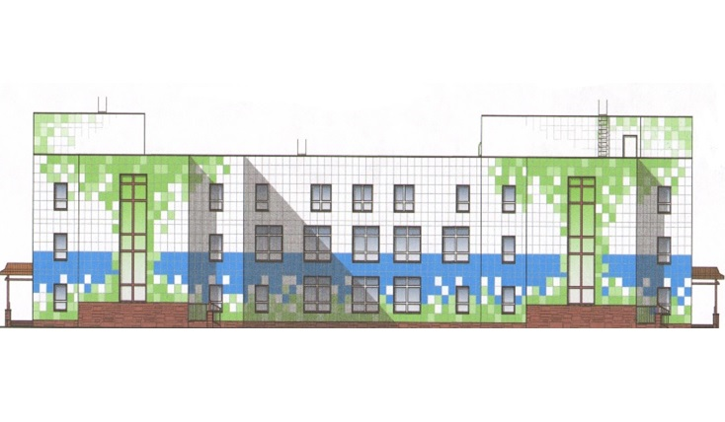
Многоэтажные жилые дома с встроенно-пристроенными помещениями общественного назначения, подземными автостоянками и детским садом
Площадь застройки – 14 230,5 м2
Общая площадь здания – 169 981 м2
Этажность здания – 1-25
Количество квартир 1 925
Сейсмичность не более 6 баллов
II В Климатический подрайон

Slide 26
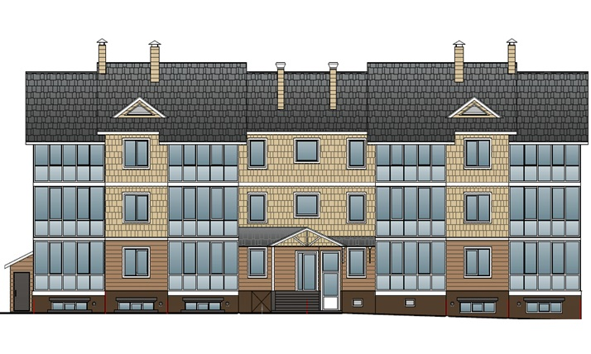
12-ти квартирный жилой дом
с офисными помещениями
Площадь застройки – 544,23 м2
Общая площадь здания – 1 301,77 м2
Этажность здания – 3
Количество квартир 12
Сейсмичность 10 баллов
II Г Климатический подрайон

Slide 27
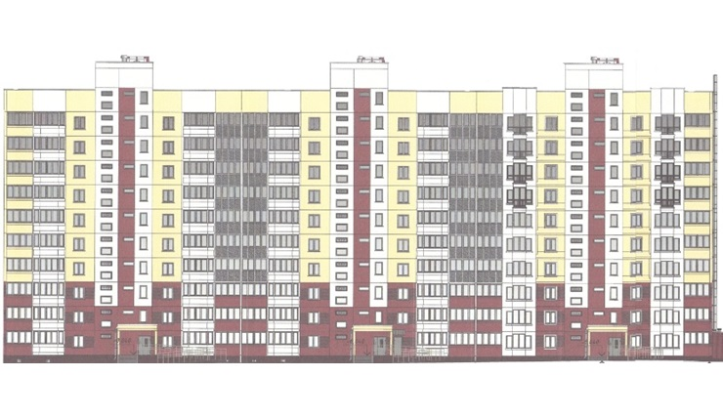
Квартал многоэтажной жилой застройки
Площадь застройки – 1 323 м2
Общая площадь здания – 11 029 м2
Этажность здания – 10
Количество квартир 159
Сейсмичность 6 баллов
II В Климатический подрайон

Slide 28
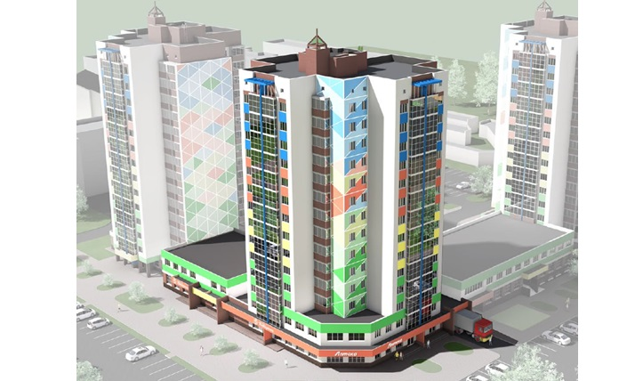
Жилой дом со встроенно-пристроенными помещениями общественного назначения
Площадь застройки – 1 170,41 м2
Общая площадь здания – 8 175,66 м2
Этажность здания – 14
Количество квартир 96
Сейсмичность 6 баллов
II В Климатический подрайон

Slide 29
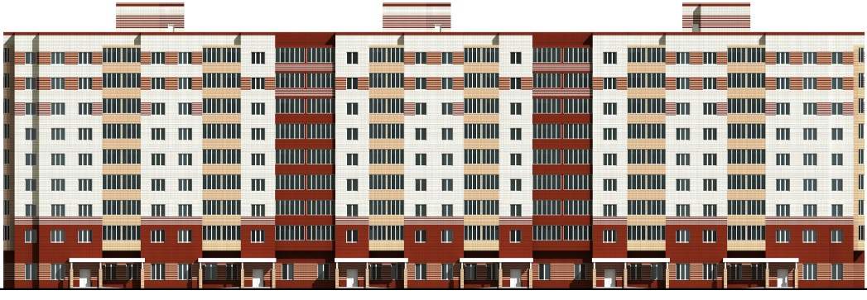
9-этажный 3-х секционный жилой дом с встроенными помещениями общественного назначения
Площадь застройки – 1 170,41 м2
Общая площадь здания – 8 175,66 м2
Этажность здания – 14
Количество квартир 96
Сейсмичность 6 баллов
II В Климатический подрайон

Slide 30
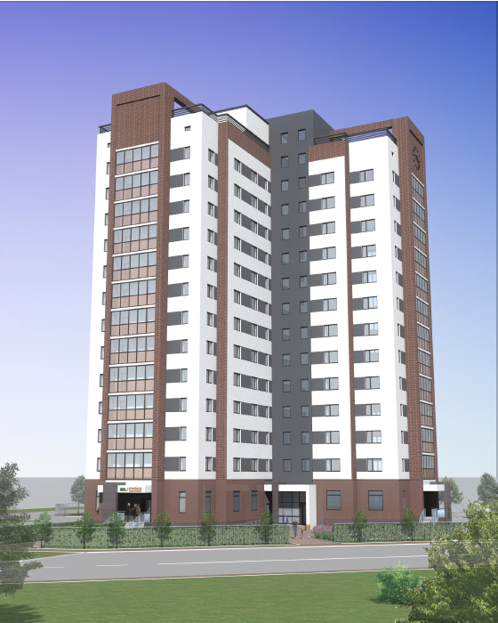
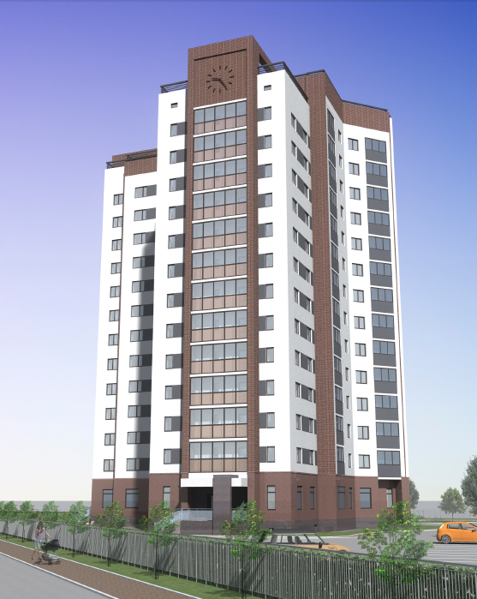
Многоэтажный жилой дом с объектами соцкультбыта
Площадь застройки – 849,5 м2
Общая площадь здания – 9 961 м2
Этажность здания – 15
Количество квартир 76
Сейсмичность 6 баллов
II В Климатический подрайон

Slide 31
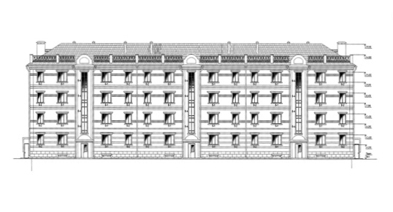
Жилой комплекс
Площадь застройки – 811,5 м2
Общая площадь квартир 2 314,56
Этажность здания 5
Количество квартир 48
Сейсмичность 7 баллов
III Б Климатический подрайон

Slide 32
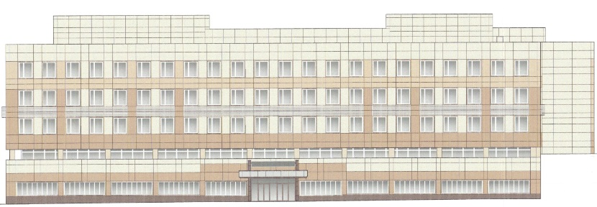
АБК к зданию
"Сервисный металлоцентр" под бытовые помещения
Площадь застройки – 5 050 м2
Общая площадь здания – 22 535,3 м2
Этажность здания – 5
Сейсмичность 6 баллов
II В Климатический подрайон

Slide 33
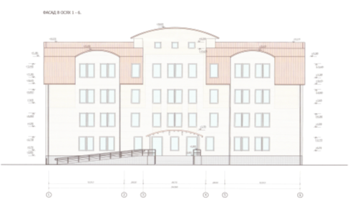
Нежилое здание
Площадь застройки – 473 м2
Общая площадь здания – 1 712,1 м2
Этажность здания – 5
Сейсмичность 5 баллов
IIВ Климатический подрайон

Slide 34
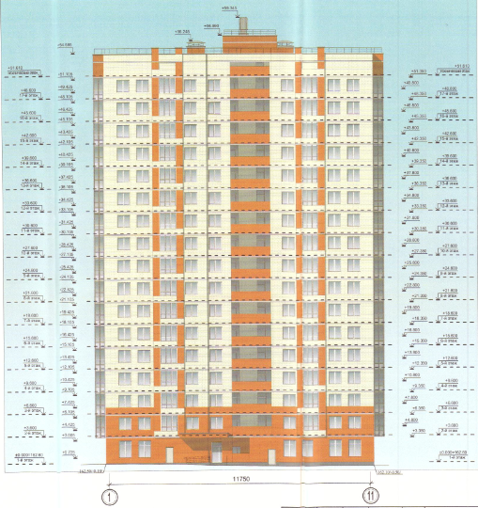
17-ти этажный многоквартирный жилой дом со встроенными помещениями
Площадь застройки – 769,4 м2
Общая площадь здания – 3 581 м2
Этажность здания – 17
Количество квартир – 192
Сейсмичность 5 баллов
IIВ Климатический подрайон

Slide 35
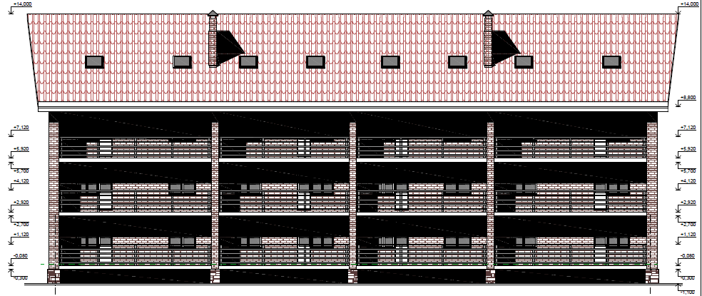
3-х этажный 24-х квартирный жилой дом
Площадь застройки – 668,87 м²
Общая площадь здания – 3 581 м2
Этажность здания – 3+1 мансардный
Количество квартир – 24
Сейсмичность 6 баллов
IIВ Климатический подрайон

Slide 36
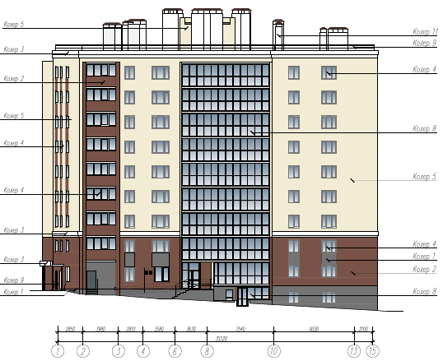
9-ти этажный жилой дом
Площадь застройки – 710,2 м²
Общая площадь здания – 4 591,4 м2
Этажность здания – 10
Количество квартир – 68
Сейсмичность 6 баллов
IIВ Климатический подрайон

Slide 37
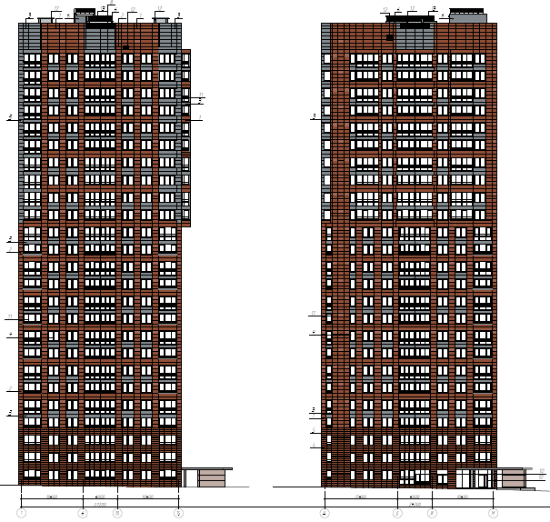
Многоэтажный жилой комплекс со встроенными и встроенно-пристроенными нежилыми помещениями общественного назначения, с наземной многоуровневой автостоянкой, с объектами инженерно-технической инфраструктуры
Площадь застройки – 8 504,0 м²
Количество зданий - 7
Этажность здания – 27
Количество квартир – 238
Сейсмичность 8 баллов
IВ Климатический подрайон

Slide 38
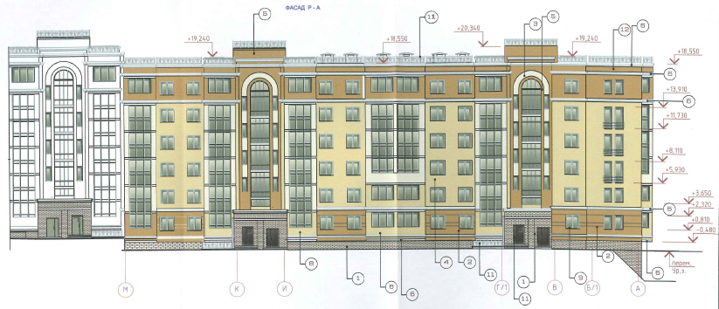
Среднеэтажная жилая застройка
Площадь застройки – 938,5 м²
Этажность здания – 7
Количество квартир – 72
Сейсмичность 6 баллов
IIВ Климатический подрайон

Slide 39
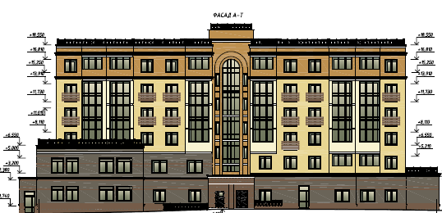
Среднеэтажная жилая застройка
Площадь застройки – 1 121,71 м²
Этажность здания – 7
Количество квартир – 54
Сейсмичность 6 баллов
IIВ Климатический подрайон

Slide 40
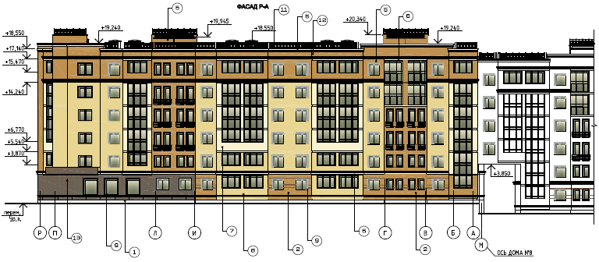
Среднеэтажная жилая застройка
Площадь застройки – 3 689,0 м²
Этажность здания – 7
Количество квартир – 280
Сейсмичность 6 баллов
IIВ Климатический подрайон

Slide 41
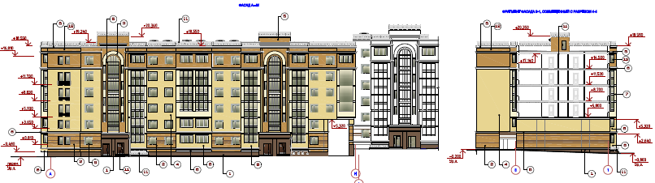
Среднеэтажная жилая застройка
Площадь застройки – 938,5 м²
Этажность здания – 7
Количество квартир – 92
Сейсмичность 6 баллов
IIВ Климатический подрайон

Slide 42
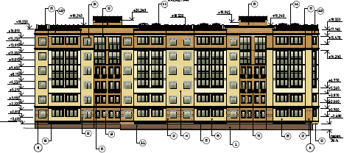
Среднеэтажная жилая застройка
Площадь застройки – 1 017,5 м²
Этажность здания – 7
Количество квартир – 96
Сейсмичность 6 баллов
IIВ Климатический подрайон

Slide 43
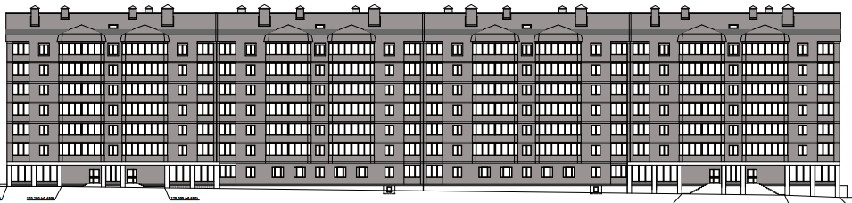
Многоквартирный жилой дом
Площадь застройки – 2 162,96 м²
Этажность здания – 7
Количество квартир – 184
Сейсмичность 6 баллов
IIВ Климатический подрайон

Slide 44
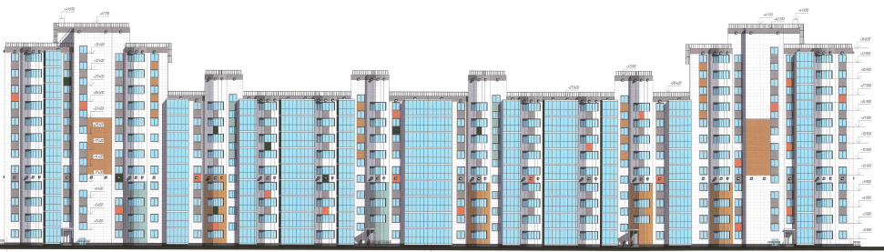
Жилой микрорайон
Площадь застройки – 2 633,97 м²
Этажность здания – 9-12
Количество квартир – 320
Сейсмичность 7 баллов
I В Климатический подрайон

Slide 45
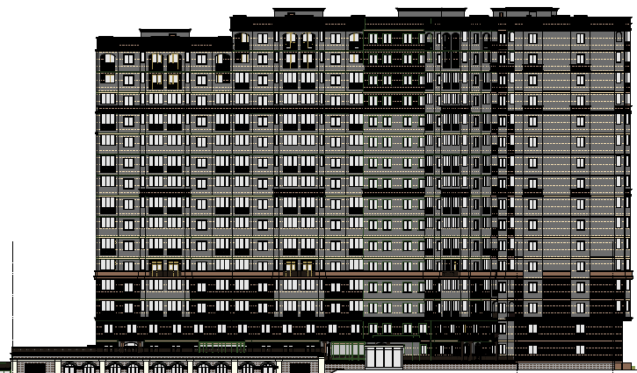
Жилой комплекс, с автостоянкой
Площадь застройки – 2 623,8 м²
Этажность здания – 15-16
Количество квартир – 562
Сейсмичность 6 баллов
II В Климатический подрайон

Slide 46
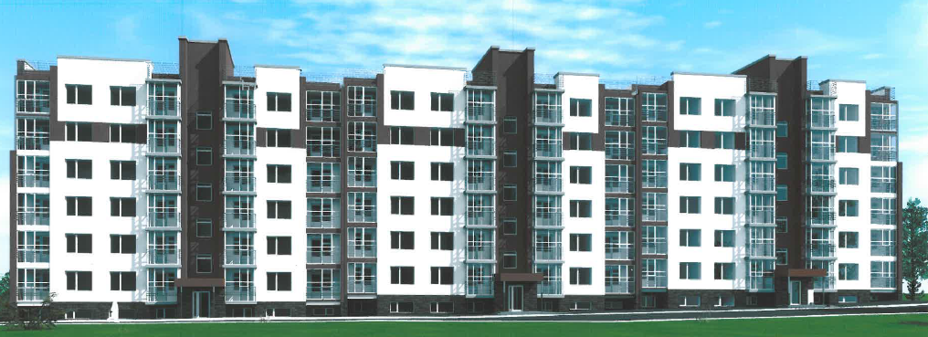
Многоквартирный жилой дом
Площадь застройки – 1469 м²
Этажность здания – 6
Количество квартир – 105
Сейсмичность 6 баллов
I В Климатический подрайон

Slide 47
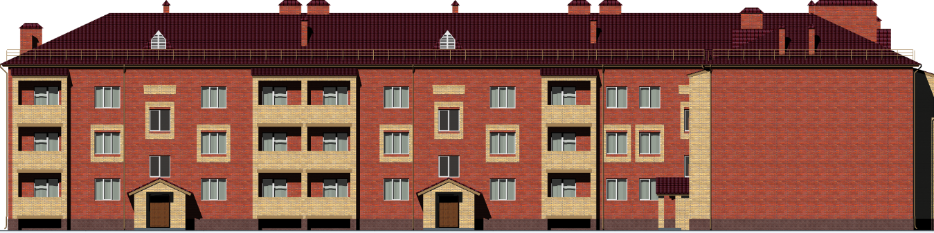
Многоквартирный жилой дом
Площадь застройки – 1508,3 м²
Этажность здания – 3
Количество квартир – 57
Сейсмичность 7 баллов
I В Климатический подрайон

Slide 48
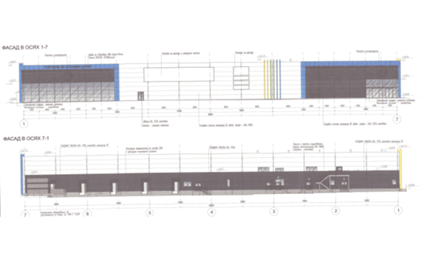
Торговый центр
Площадь застройки – 811,5 м2
Общая площадь квартир 2 314,56
Этажность здания 5
Количество квартир 48
Сейсмичность 7 баллов
III Б Климатический подрайон

Slide 49
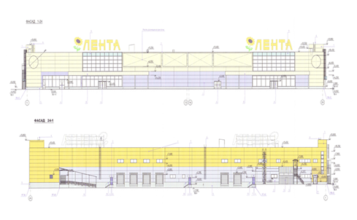
Торговый комплекс
Площадь застройки – 11 671,49 м2
Общая площадь здания – 12 812,69 м2
Этажность здания – 1-2
Сейсмичность 7 баллов
I В Климатический подрайон

Slide 50
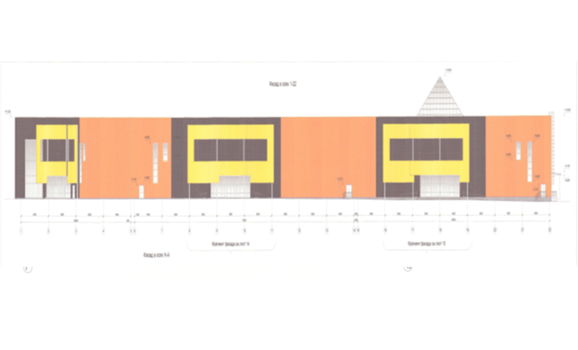
Торгово-досуговый центр
Площадь застройки – 11 462,50 м2
Общая площадь здания – 22 728 м2
Этажность здания – 2
Сейсмичность не более 6 баллов
II В Климатический подрайон

Slide 51
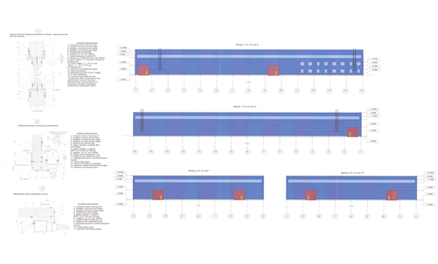
Теплый склад готовой продукции (металлоконструкций)
Площадь застройки – 4111,56 м2
Общая площадь здания – 4 220,64 м2
Этажность здания – 1
Сейсмичность 5 баллов
II В Климатический подрайон

Slide 52
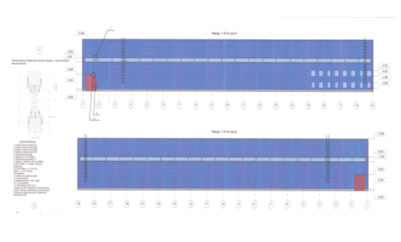
Технологический корпус болтовой сборки металлоконструкций
Площадь застройки – 10 491 м2
Общая площадь здания – 10 577 м2
Этажность здания – 1
Сейсмичность 5 баллов
II В Климатический подрайон

Slide 53
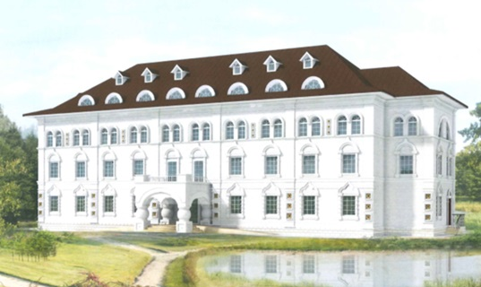
Административный корпус
Площадь застройки – 509,8 м2
Общая площадь – 1670 м2
Этажность здания – 4
Сейсмичность 5 баллов
II В Климатический подрайон

Slide 54

Многоярусная автостоянка с техническим центром
Площадь застройки – 2382,2 м2
Общая площадь – 8 630,7 м2
Этажность здания – 4
Сейсмичность 5 баллов
II В Климатический подрайон

Slide 55

Административное здание с автостоянкой
Площадь застройки 1 675 м2
Общая площадь здания – 4 763 м2
Этажность здания – 8
Сейсмичность 5 баллов
II В Климатический подрайон

Slide 56

Хоспис
Площадь застройки – 1 783,9 м2
Общая площадь – 4 188,91м²
Этажность здания – 3
Сейсмичность 5 баллов
II В Климатический подрайон

Slide 57

Инженерный корпус административно-бытового назначения
Площадь застройки – 724,6 м2
Общая площадь здания – 2058,8 м2
Этажность здания – 3
Сейсмичность 5 баллов
II В Климатический подрайон

Slide 58

Цех сервисного обслуживания и ремонта производственного назначения
Площадь застройки – 733,4 м2
Общая площадь здания – 1 322,2 м2
Этажность здания - 1
Сейсмичность 5 баллов
II В Климатический подрайон

Slide 59

Складской комплекс
Площадь застройки – 4619,77м2
Общая площадь здания – 6 381,14 м2
Этажность здания – 1
Сейсмичность не более 6 баллов
IIБ климатический район

Slide 60

Площадь застройки – 324м2
Общая площадь здания– 789,5м2
Этажность здания – 3
Сейсмичность не более 7
III А Климатический подрайон
Бытовой комплекс

Slide 61

Автосалон
Общая площадь здания – 2 102,1 м2
Площадь застройки – 1 780 м2
Этажность 1-2
Сейсмичность менее 6 баллов
II В Климатический подрайон

Slide 62

Кафе. Музыкальный магазин
Общая площадь здания – 5221,40 м2
Площадь застройки – 1 344 м2
Этажность 3
Сейсмичность 6 баллов
I В Климатический подрайон

Slide 63

Здание предприятия оптовой, мелкооптовой и розничной торговли
Общая площадь здания – 37 926,75 м2
Площадь застройки – 9 863,65 м2
Этажность 1-2
Сейсмичность 6 баллов
II В Климатический подрайон

Slide 64

Кафе-Магазин
Общая площадь здания – 1 504,2 м2
Площадь застройки – 734,2 м2
Этажность 3
Сейсмичность 8 баллов
II Г Климатический подрайон

Slide 65

Мини-магазин
Общая площадь здания – 1 799 м2
Площадь застройки – 573 м2
Этажность 4
Сейсмичность 6 баллов
I В Климатический подрайон

Slide 66

Мини-магазин
Общая площадь здания – 3 244,86 м2
Площадь застройки – 2 420,82 м2
Этажность 1
Сейсмичность 6 баллов
II В Климатический подрайон

Slide 67

Административно-офисное здание
Площадь застройки – 497,29 м2
Этажность 3
Сейсмичность 6 баллов
II В Климатический подрайон

Slide 68

Производственная база
Площадь застройки – 2359,7 м²
Количество зданий – 3
Сейсмичность 7 баллов
I В Климатический подрайон

Slide 69

Комплекс малоэтажных зданий торгово-общественного назначения
Площадь застройки – 2627 м2
Этажность 4
Сейсмичность 8 баллов
I В Климатический подрайон

Slide 70

2-х уровневая автостоянка
Площадь застройки – 897 м2
Этажность 2
Сейсмичность 6 баллов
II В Климатический подрайон

Slide 71

База отдыха
Площадь застройки – 2 947,5 м2
Этажность 3
Сейсмичность 7 баллов
III Б Климатический подрайон

Slide 72

Гостиница
Площадь застройки – 2 363,5 м²
Этажность 10
Сейсмичность – 6 балов
II В Климатический подрайон

Slide 73

2-х этажный магазин товаров первой необходимости с цокольным этажом
Площадь застройки – 561,09 м²
Этажность - 2
Сейсмичность – 6 балов
II В Климатический подрайон

Slide 74

Гостиница
Площадь застройки – 422,0 м²
Этажность - 18
Сейсмичность – 6 балов
I В Климатический подрайон

Slide 75
ООО «Строительная Экспертиза» - один из лидеров на рынке экспертных услуг.
Опыт и профессионализм, индивидуальный подход и ответственность перед клиентом – принципы работы компании.
«Строительная Экспертиза»: вы строите - мы помогаем!

Slide 76
Телефон: +7 (495) 663 - 55 – 77
E-mail: zakaz@expertall.ru
Адрес: 129090, Москва,
Грохольский переулок, д. 28
Сайт: СтроительнаяЭкспертиза.рф

